Slide 1
МБОУ ДО «Дом детского творчества»
р.п. Мучкапский
Центр
духовно-нравственного
воспитания
«Истоки»
2017 г.

Slide 2
Создание Центра ДНВ
Постановление администрации Мучкапского района «Об утверждении Положения о муниципальном Центре духовно-нравственного и патриотического воспитания детей» № 891 от 23.11.2010 г.
Приказ о назначении руководителя муниципального центра ДНВ: № 56/3 от 09.09.2015 г. по МБОУ ДО «Дом детского творчества» «О назначении руководителей волонтерского отряда и Центра ДНВ».

Slide 3
Цель:
формирование личности гражданина и патриота России с присущими ему ценностями, взглядами, ориентациями, установками, мотивами деятельности и поведения.
Задачи:
• проведение обоснованной организаторской деятельности по созданию условий для духовно-нравственного воспитания школьников;
• утверждение в сознании и чувствах воспитанников духовно-нравственных ценностей, взглядов и убеждений, воспитание уважения к культурному и историческому прошлому России, к традициям родного края;
• привлечение учащихся к работе по возрождению и сохранению культурных и духовно-нравственных ценностей родного края.

Slide 4
Социальное партнерство:
1) Год, дата заключения договоров по сотрудничеству МЦДНВ с:
- Церковью имени А.Невского - 04.02.2015 г.
- МБУК «Районный Дом культуры» - 04.02.2015 г.
- МБОУ ДО Мучкапской детской школой искусств имени А.М.Муравьева – 04.02.2015 г.
- МБОУ Мучкапской средней общеобразовательной школой – 04.02.2015 г.
- МБУК «Центральная библиотека» - 04.02.2015 г.
2) Документ об утверждении программы ДНВ МЦДНВ:
- утверждена в 2014 г.
- на 3 года.

Slide 5
Направления деятельности:
нормативно – правовое и информационно-методическое обеспечение;
информационно-просветительская и культурно - просветительская деятельность;
педагогическое сопровождение семьи в вопросах духовно-нравственного воспитания детей;
- социальные и благотворительные акции.

Slide 6
Итоги участия в региональных конкурсах:
Региональный смотр-конкурс изделий декоративно-прикладного творчества «Православная культура Тамбовского края»
1 место, 2 место, 3 место
- Региональный конкурс «Голос души»
1 место
- Региональный конкурс исследовательских и творческих работ для обучающихся и педагогов «История православного образования в Тамбовской области»
2 место
- Региональный конкурс методических разработок «Уроки толерантности»
2 место
- Региональный конкурс в области педагогики, воспитания и работы с детьми и молодежью «За нравственный подвиг учителя»
2 место
- Участие в межрегиональном проекте «Мы помним…»
Издана книга, 2 участника

Slide 7
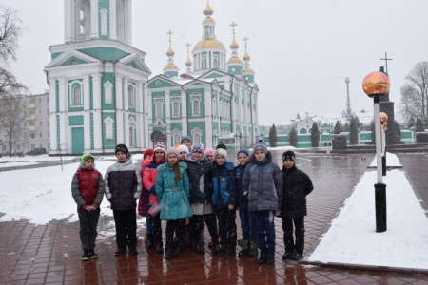
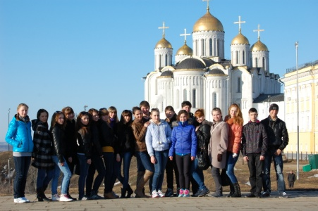
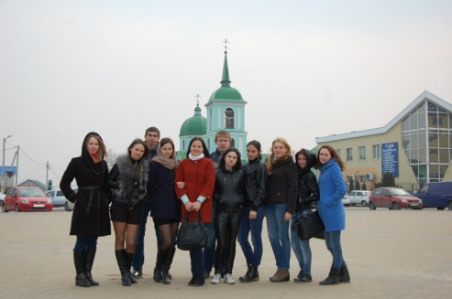
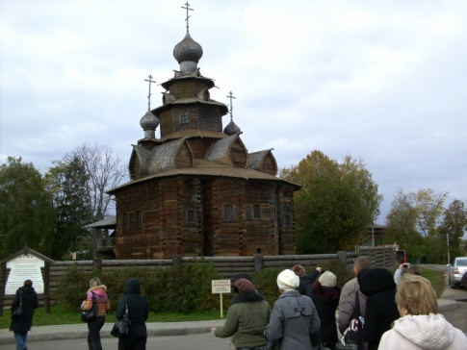
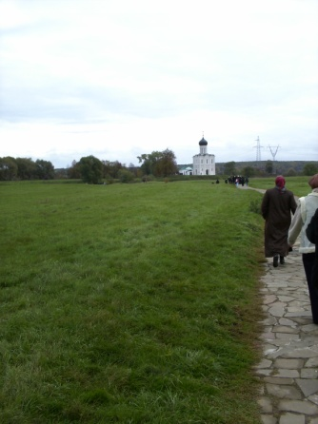
Экскурсии

Slide 8
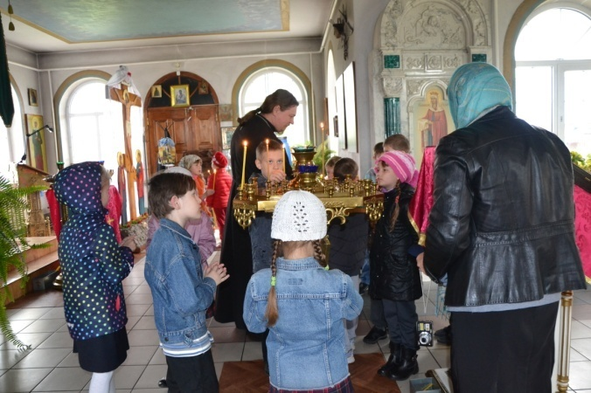
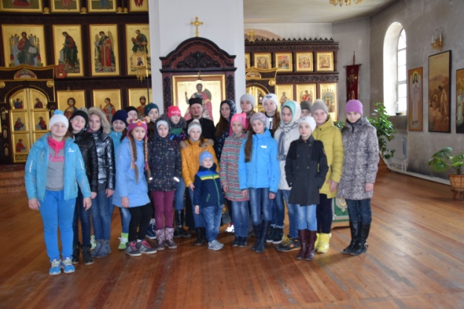
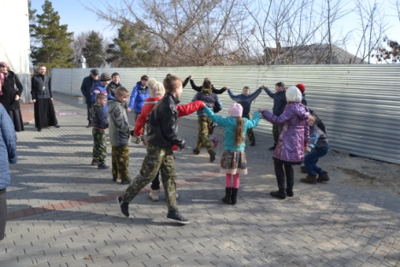
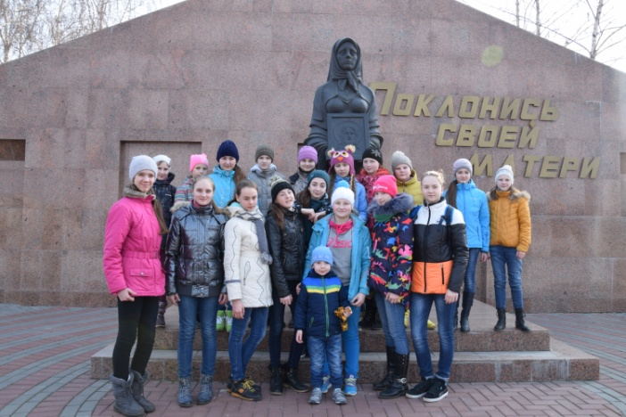
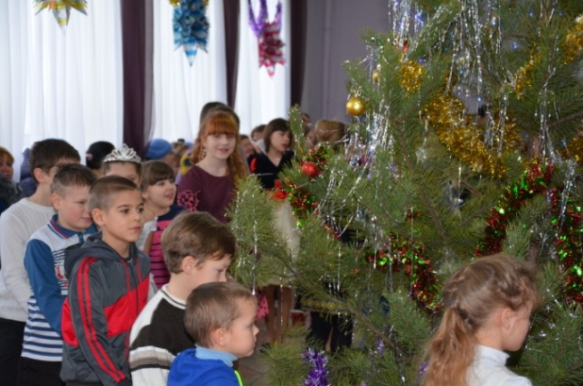
ВНУТРЕННИЙ ТУРИЗМ

Slide 9
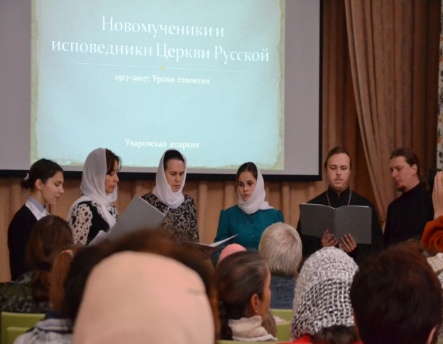
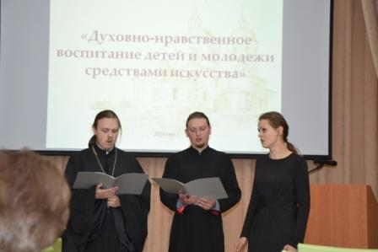
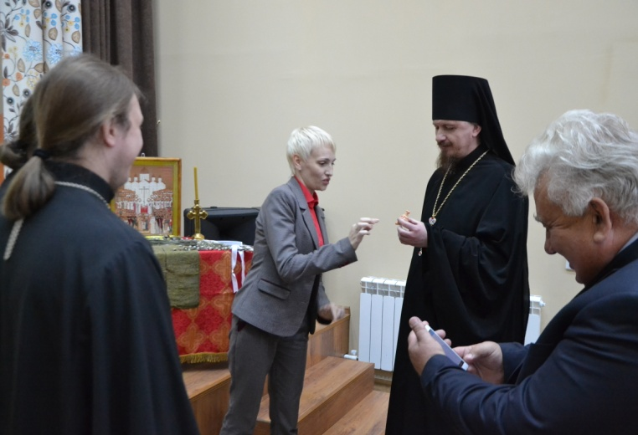
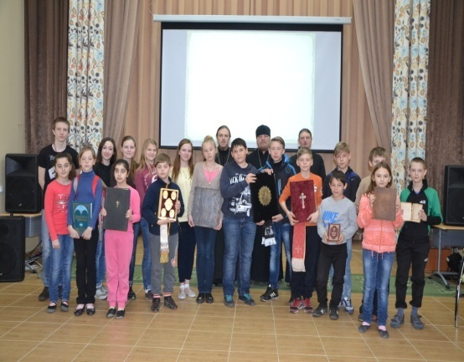
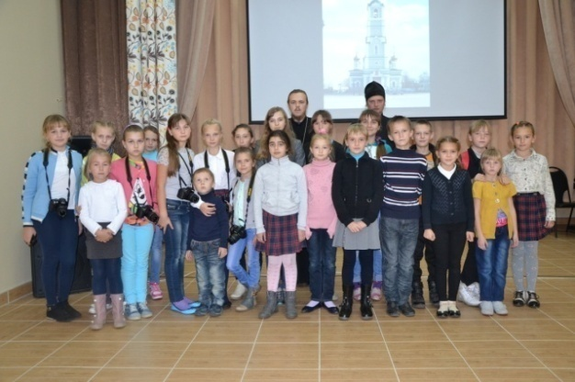
ВСТРЕЧИ, МЕРОПРИЯТИЯ

Slide 10
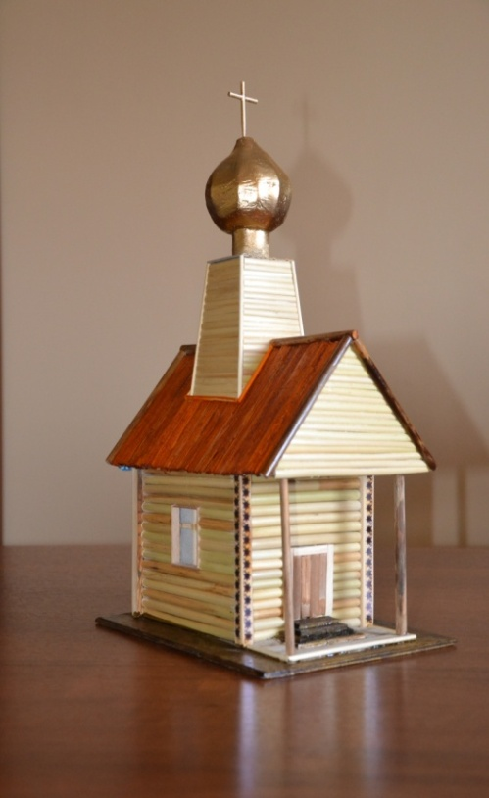
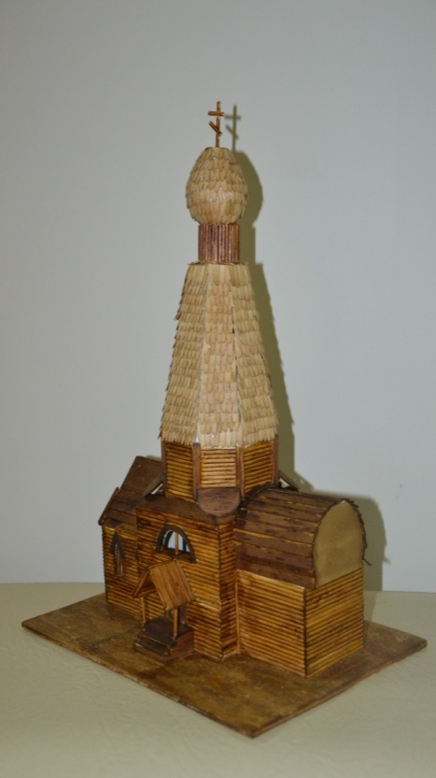
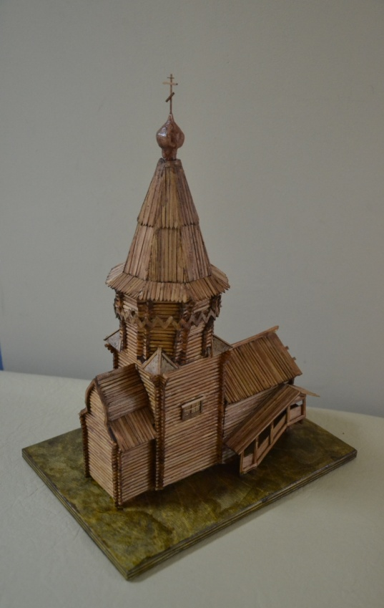
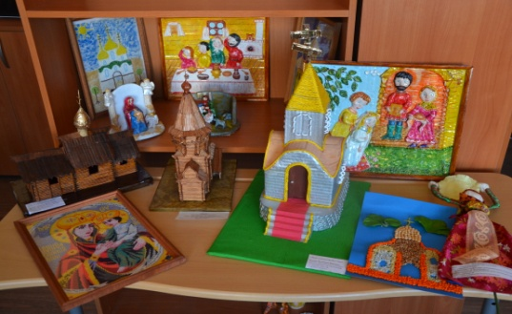
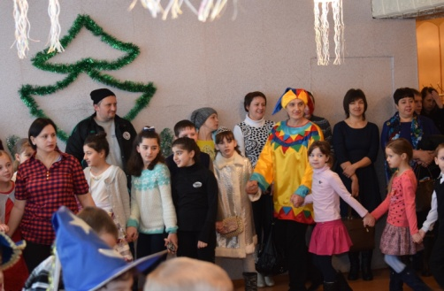
Праздники, выставки

Slide 11
Работа, проводимая в образовательных организациях района, способствует формированию основ духовной культуры личности школьника, отражающей основные признаки культуры мира, необходимой для полного развития человека как гражданина нашей страны.

